Slide 1
Excel for Business Gün 8

Slide 2
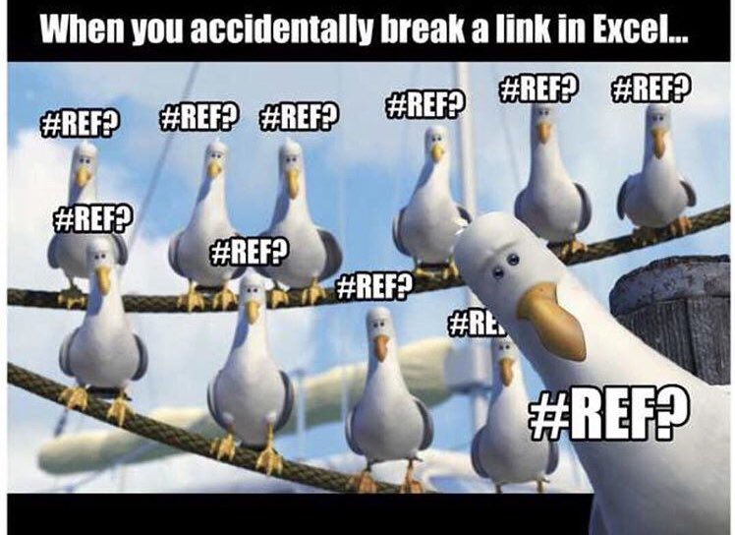

Slide 3
Günün Mündəricatı
PİVOTLARIN dizaynı
PIVOT, Dəyər Aqreqasiyası
PIVOT, Dəyər təmsilçiliyi
Slicer və Timeline

Slide 4
PİVOTLARIN dizaynı
1

Slide 5
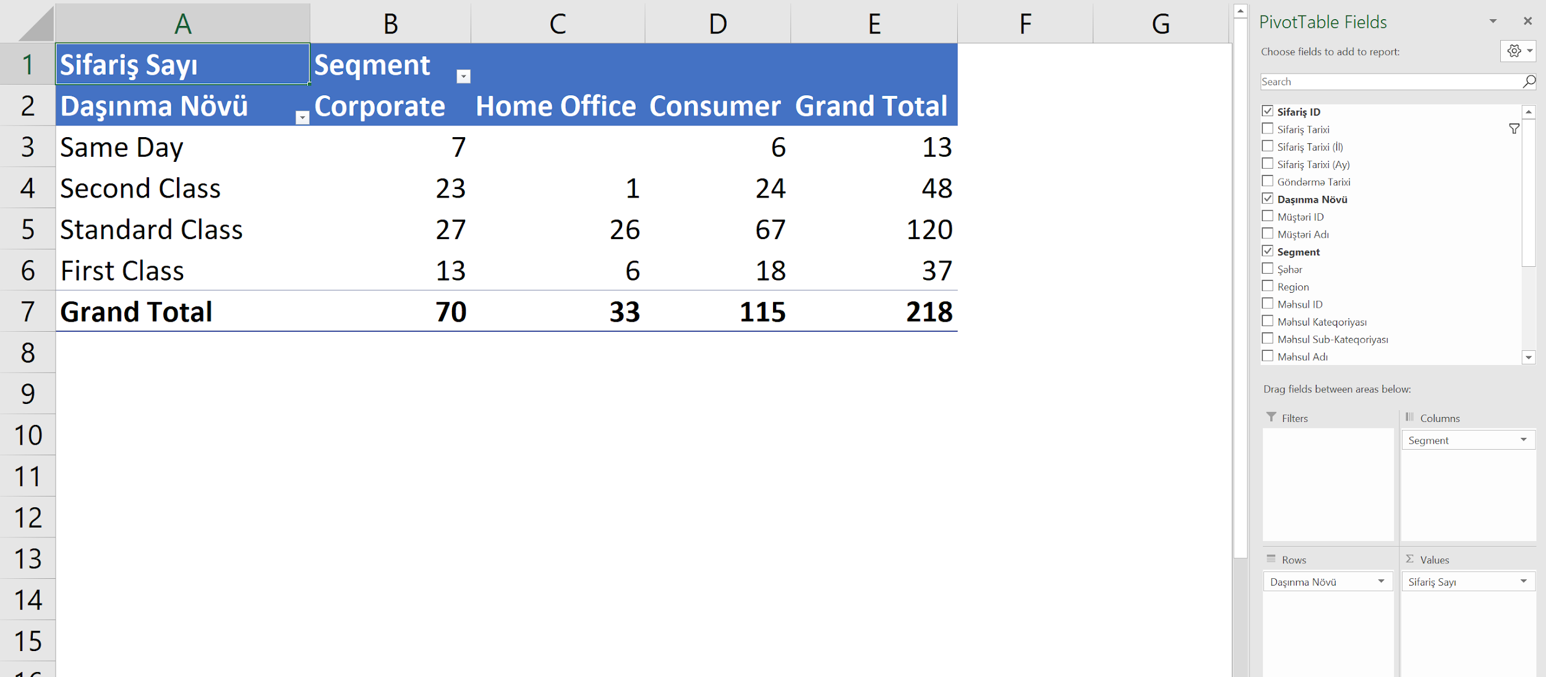

Slide 7
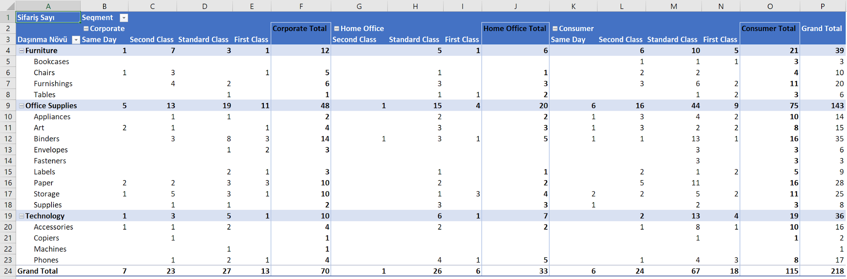

Slide 8
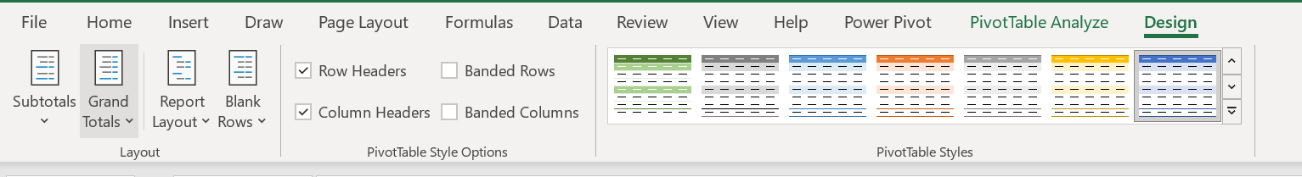

Slide 9
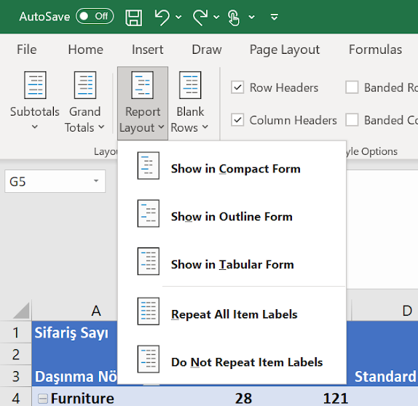

Slide 10
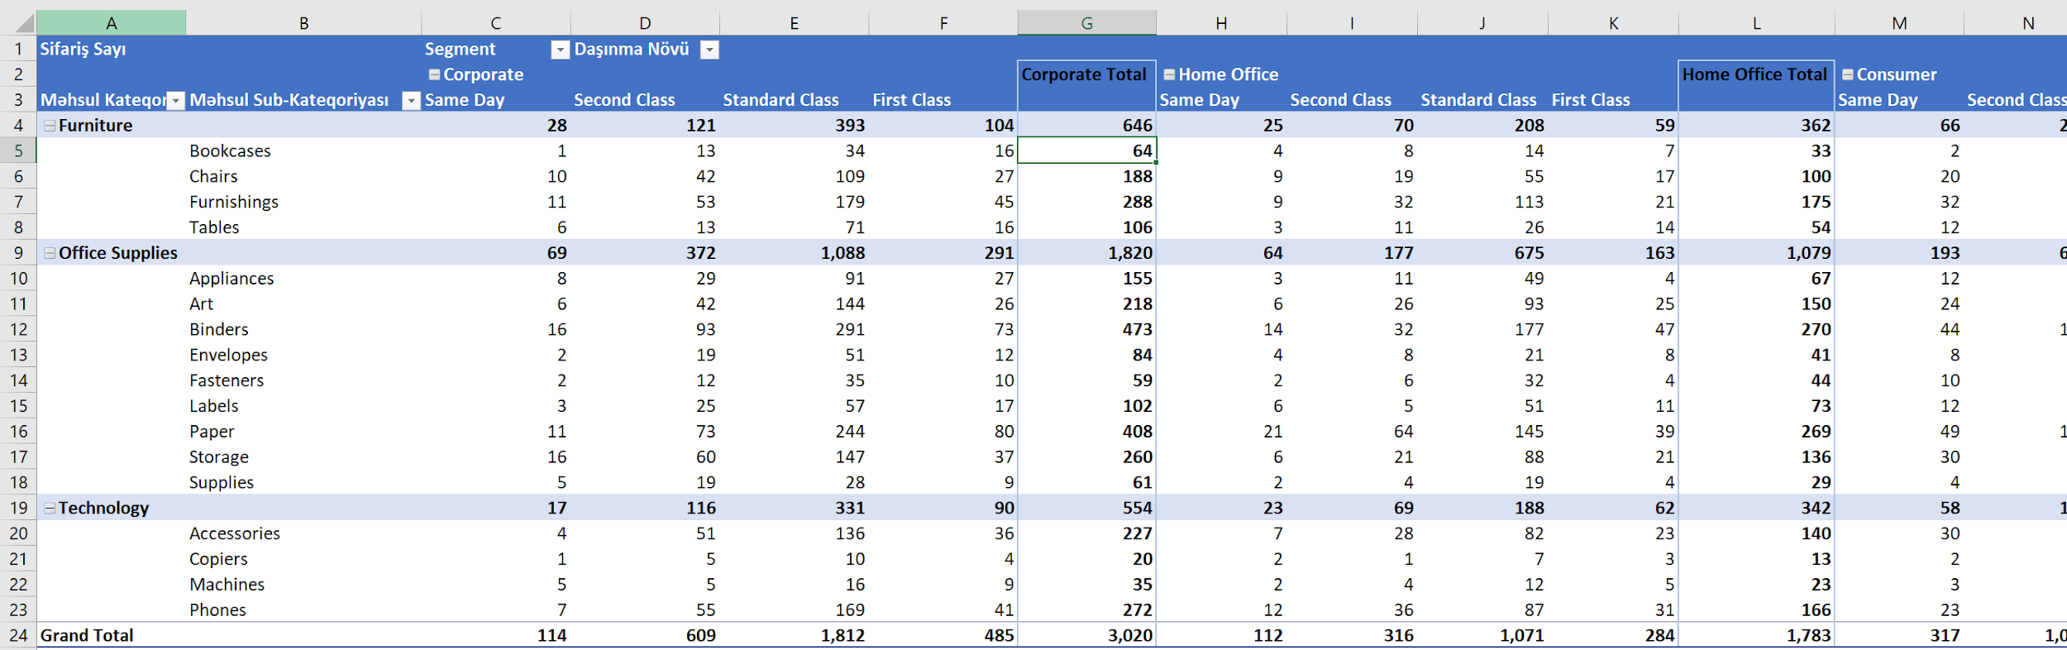
Outline Form

Slide 11
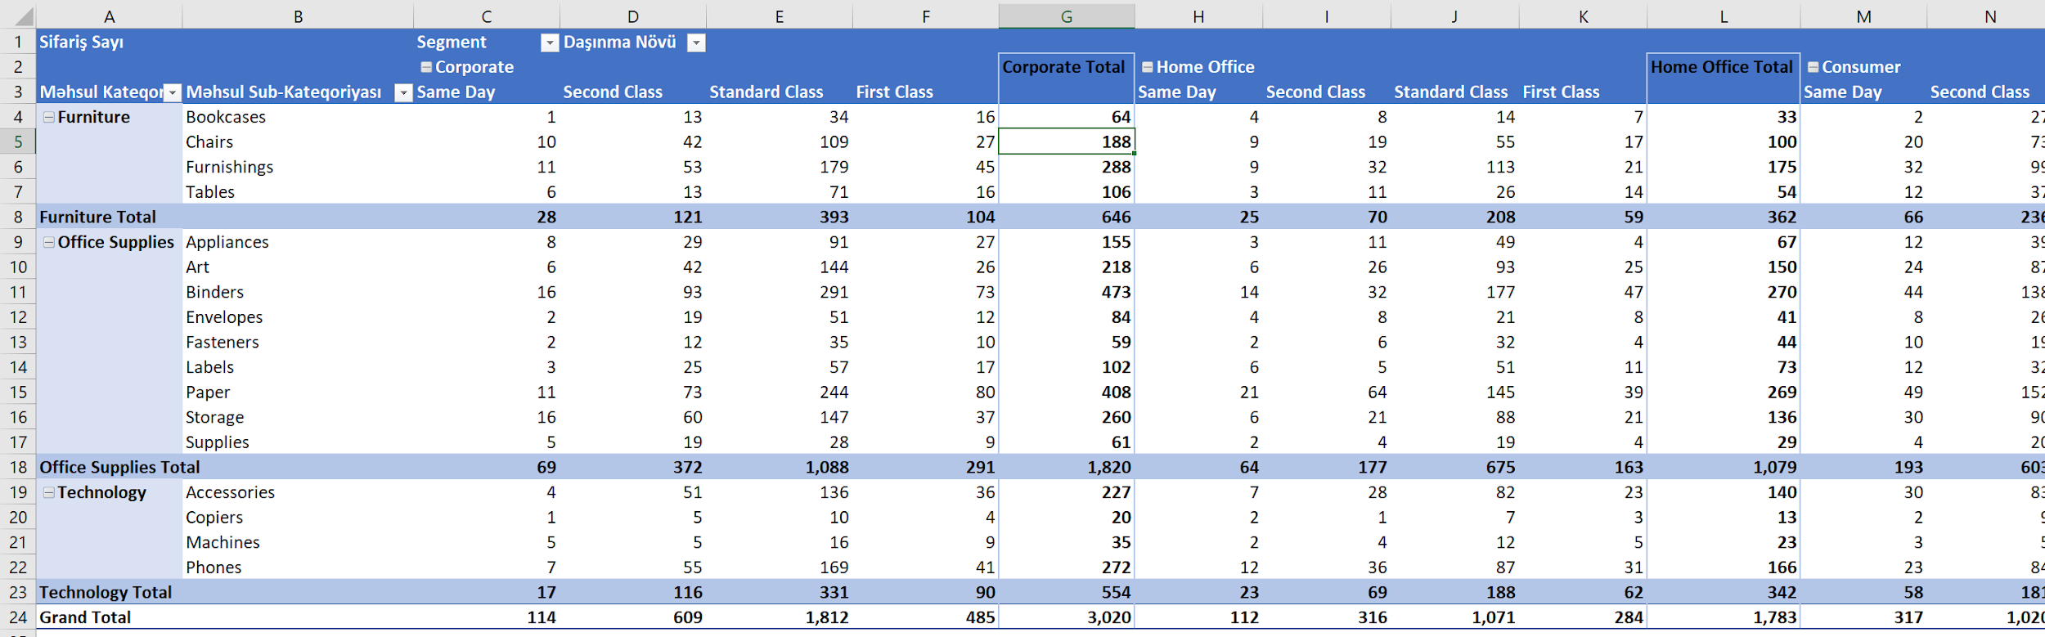
Tabular Form

Slide 12
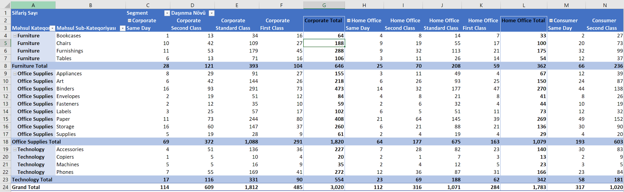
{Repeating Item Labels}

Slide 13
PIVOT, Dəyər Aqreqasiyası
2

Slide 14
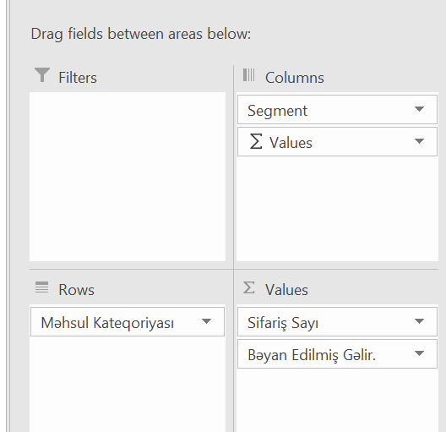
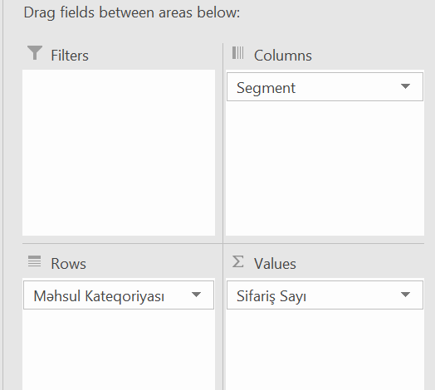

Slide 15
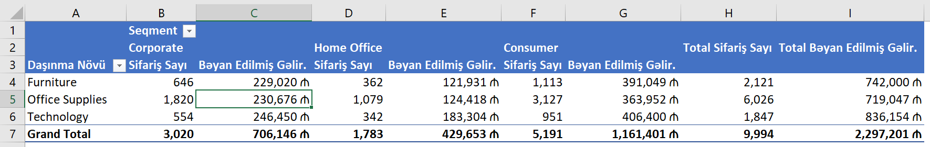

Slide 16
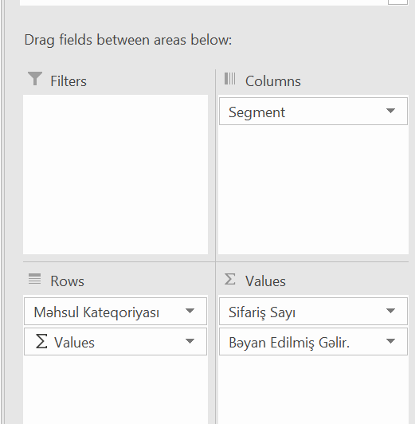

Slide 17
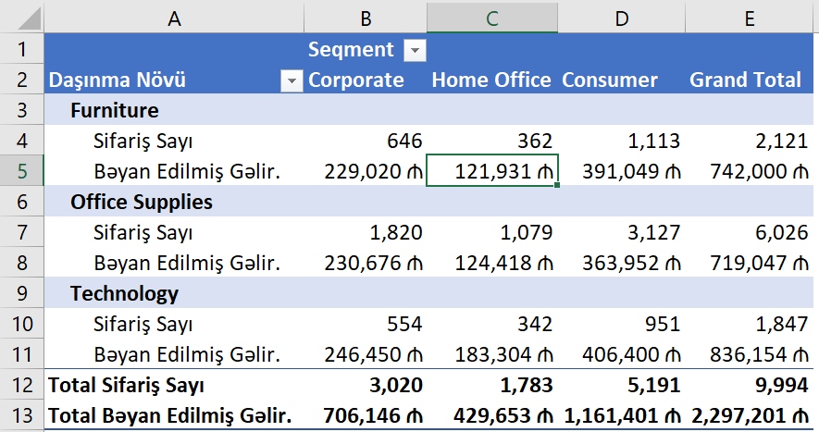

Slide 18
PIVOT, Dəyər təmsilçiliyi
3

Slide 19
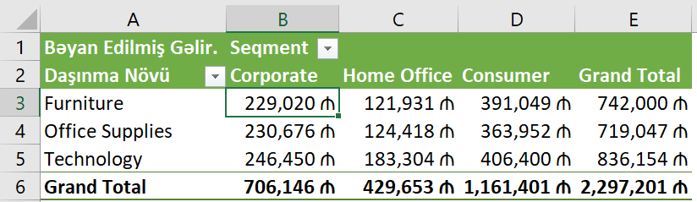

Slide 20
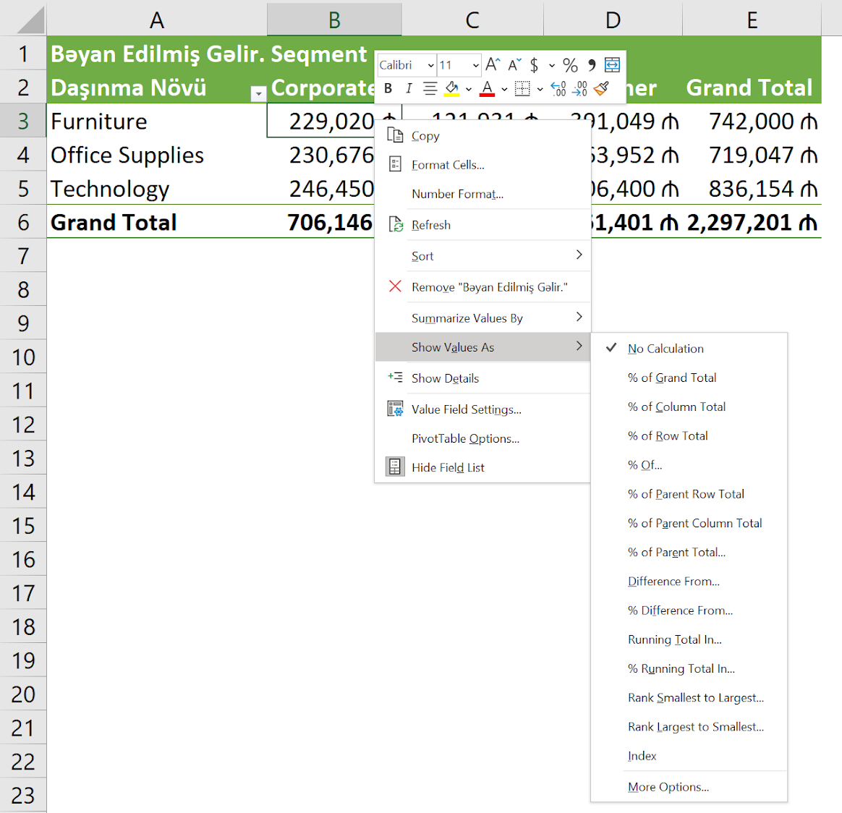

Slide 21
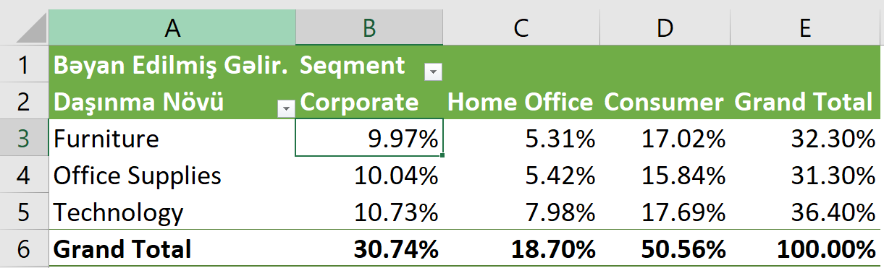

Slide 22
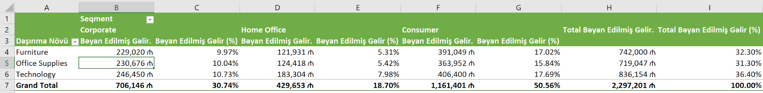

Slide 23
Slicer və Timeline
4

Slide 24
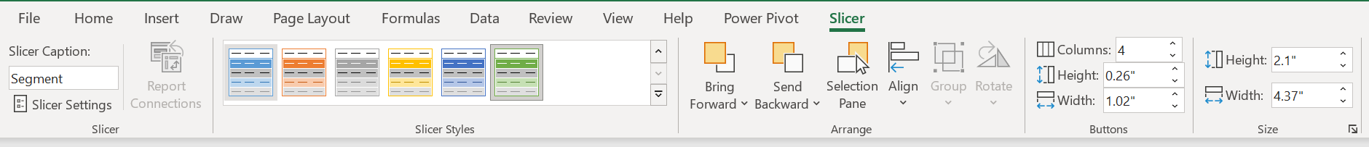
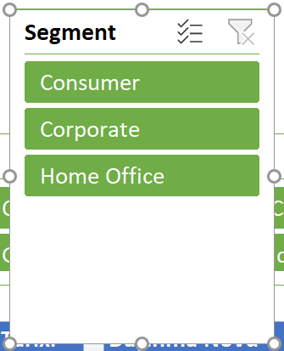
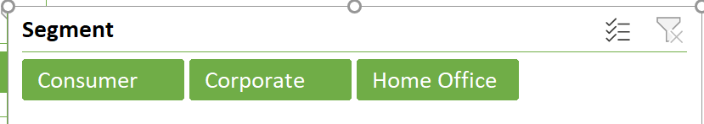

Slide 25
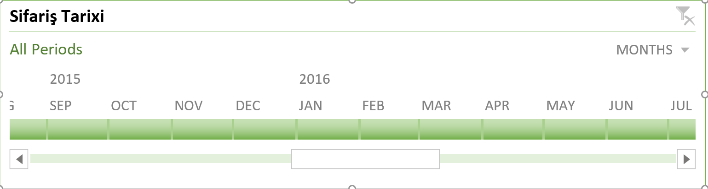

Slide 26
Təcrübi Tapşırıq 15 dəq.

Slide 27

Təşəkkürlər!
Əlavə sual (-lar)?

